Slide 1

Detección de COVID-19 utilizando imágenes de Rayos X
Aplicaciones con visión Artificial - AI PUCP
Integrantes:
Frank Ygnacio
Ricardo Llanos
Yulian Cama

Slide 2
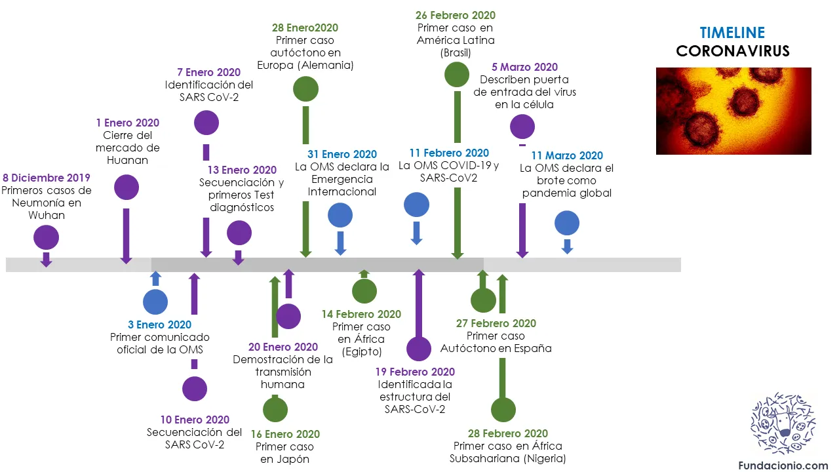
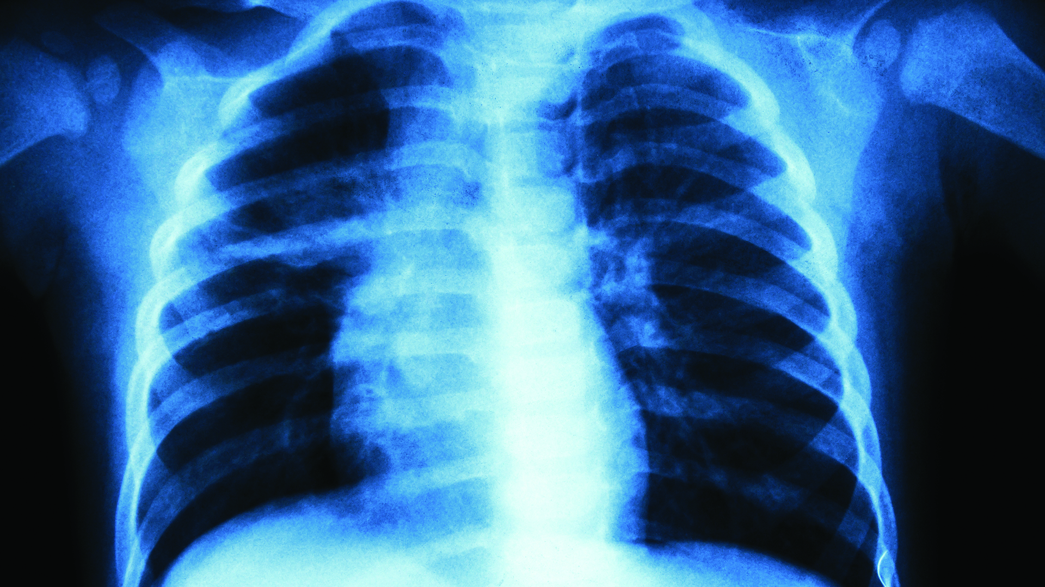
Problemática
Etapa Pre-Test

Slide 3
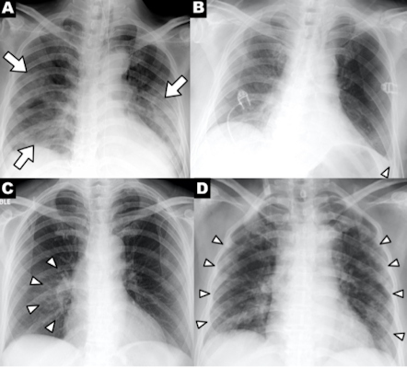
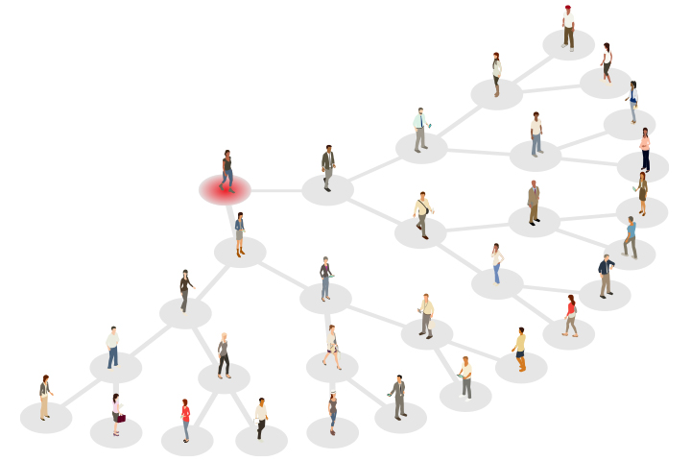
Recreación del proceso de detección COVID-19 X-RAY
DATASET SOURCE
Origen del dataset:
https://github.com/ieee8023/covid-chestxray-dataset/tree/master/images

Slide 4
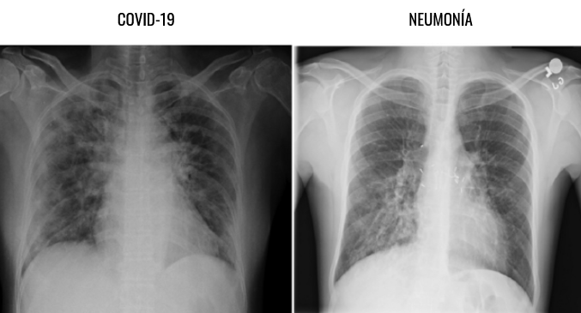
Multi Disease Diagnosis

Slide 5
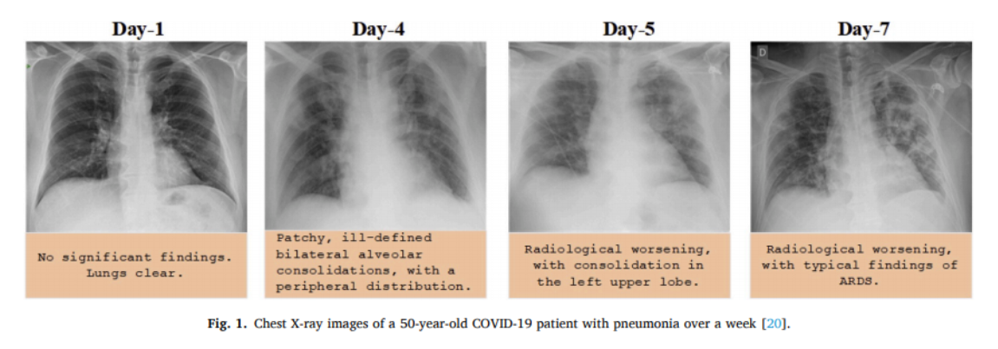
Disease Evolution from Diagnosis

Slide 6
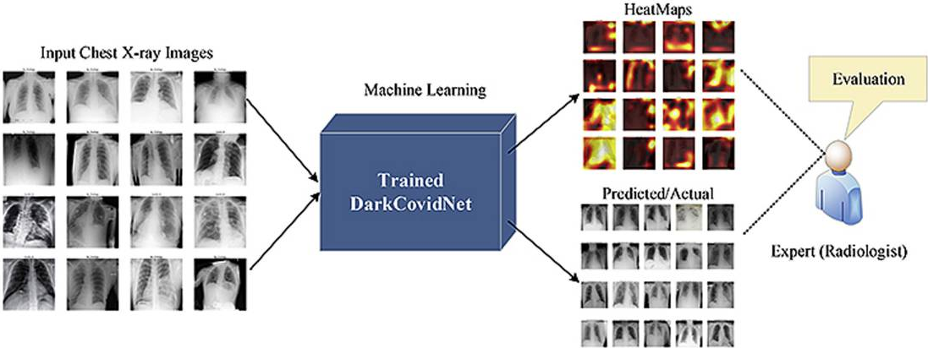
DarkCovidNet
Clasificación
Detección

Slide 7
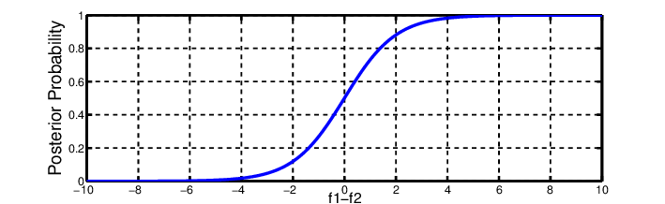
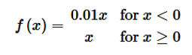
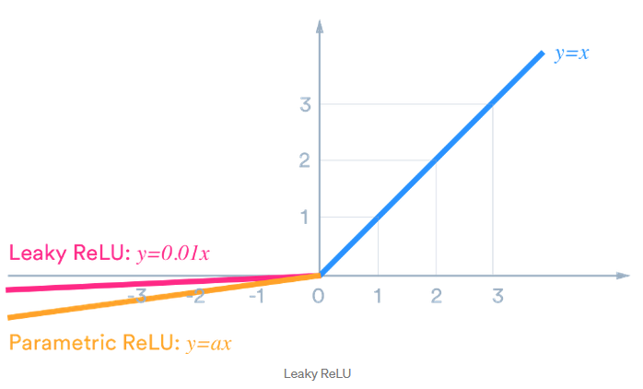
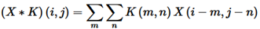
DarkNet-19
[YOLOv2]
SoftMax
C1 - M1 - C2 - M2 - C3 - C4 - C5 - M3 - C6 - C7- C8 - M4 - C9 - C10 - C11 - C12 - C13 - M5 - C14 - C15 - C16 - C17 - C18 - C19
Cx: Convolutional Layer.
M: Maxpool Layer.
C1: Input Layer
C19: Final output Layer.
Main Activation Function
Leaky ReLu
Avoid Dying ReLu or Dying Back-Neurons issue!
ε = 0.01
X: imagen de entrada
* : discretización.
K: kernel ingestado en la entrada con el parámetro stride (m, n).

Slide 8
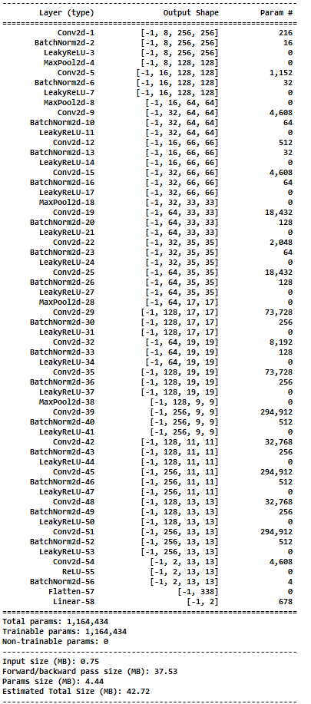
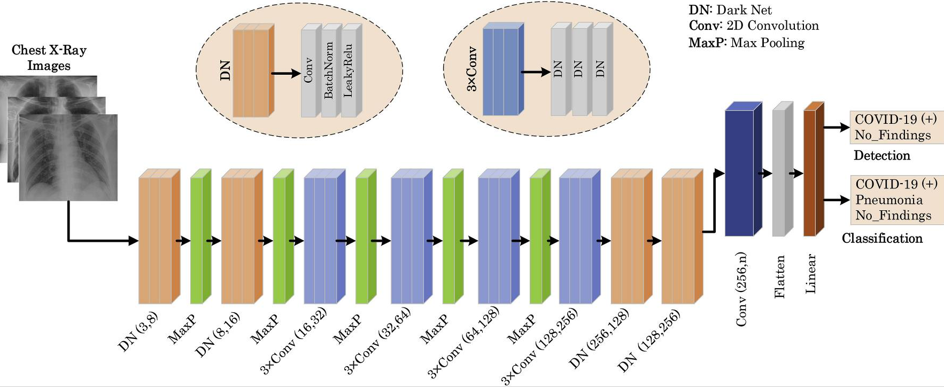
DarkCovidNet
[DarkNet-19]
Características:
No usa métodos de extracción de características.
Usa fotografías de rayos X sin procesar.
Este modelo fue probado con 125 imágenes de rayos X de pacientes con Covid, 500 imágenes de pacientes sanos y otras 500 con Neumonía [se usará solo arquitectura].
Posee 17 capas convolucionales (totales).
Usa Leaky ReLu para evitar problema de Dying ReLu.

Slide 9
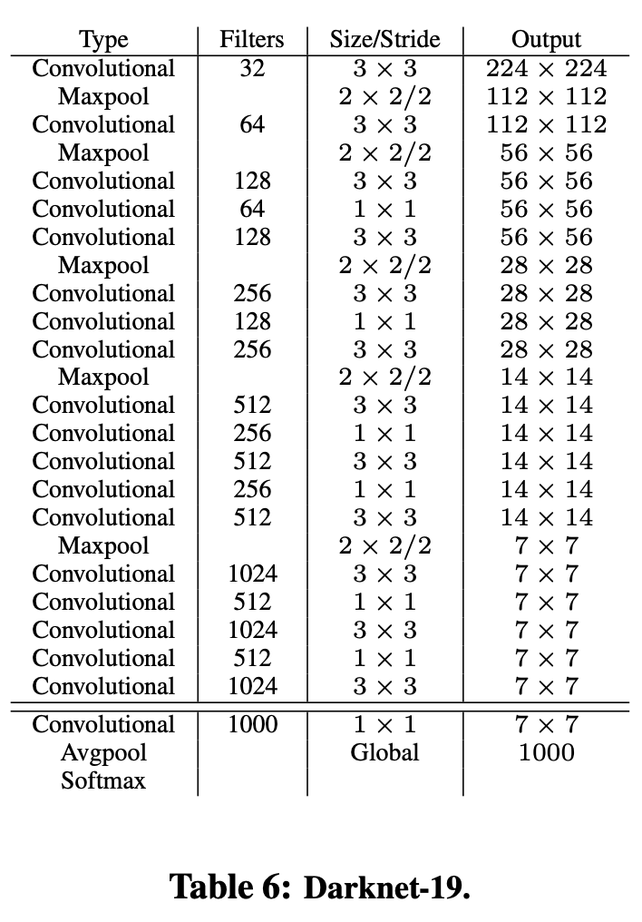
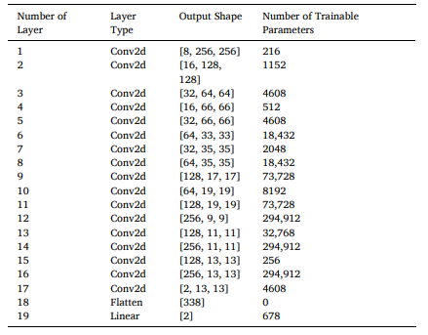
DarkNet-19
DarkCovidNet
98.08% in Binary Classification
87.02% in Multi-Class Problem
.

Slide 10
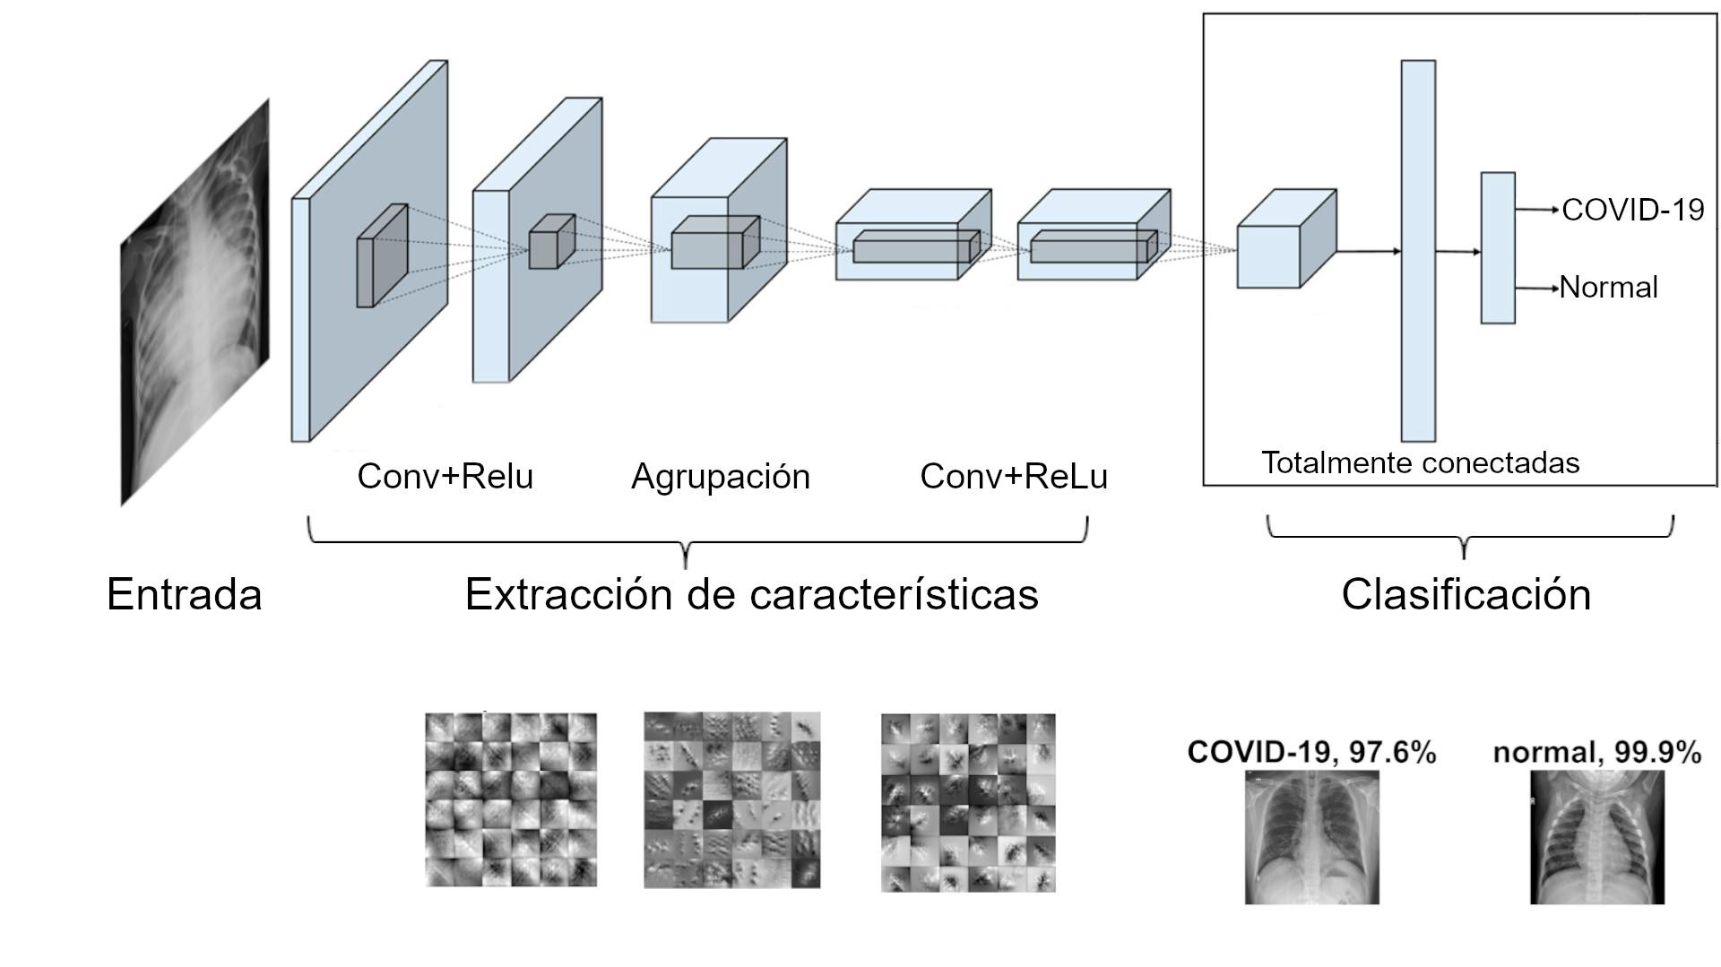
COVID19 ALEXNET
Clasificación
Detección

Slide 11
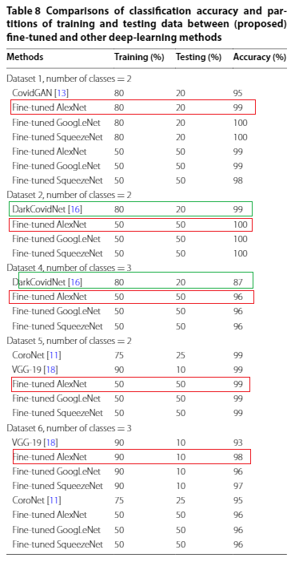
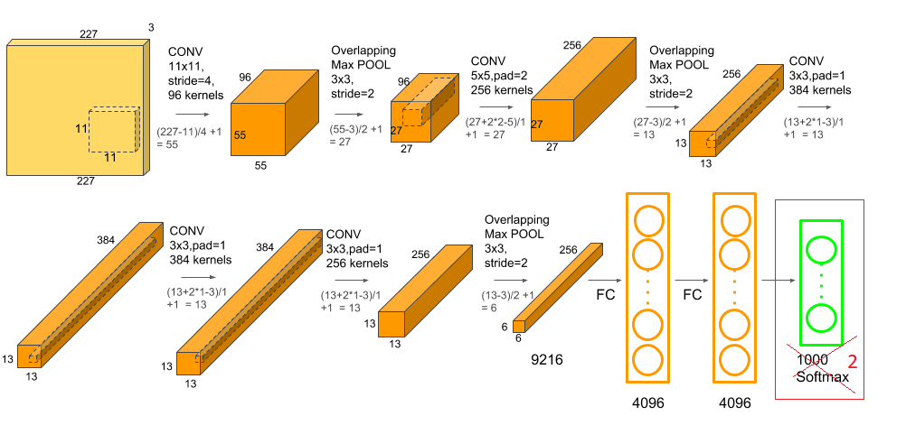
COVID19 AlexNet
[transfer-learning]
https://link.springer.com/article/10.1007/s13755-020-00135-3

Slide 12
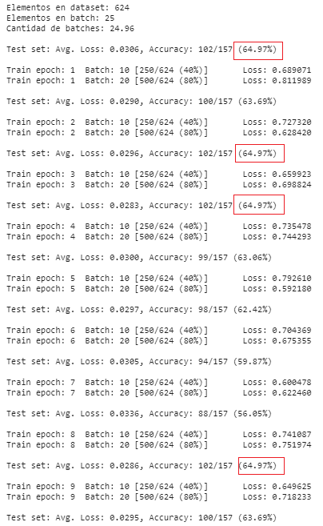
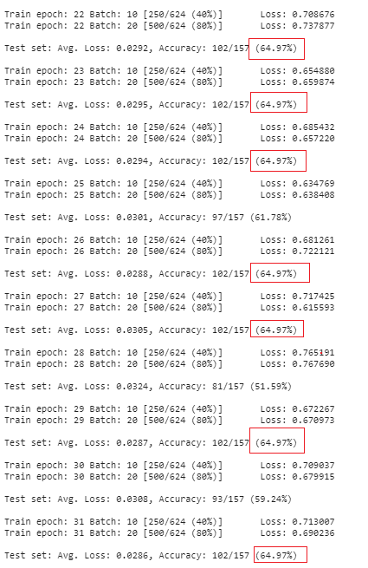
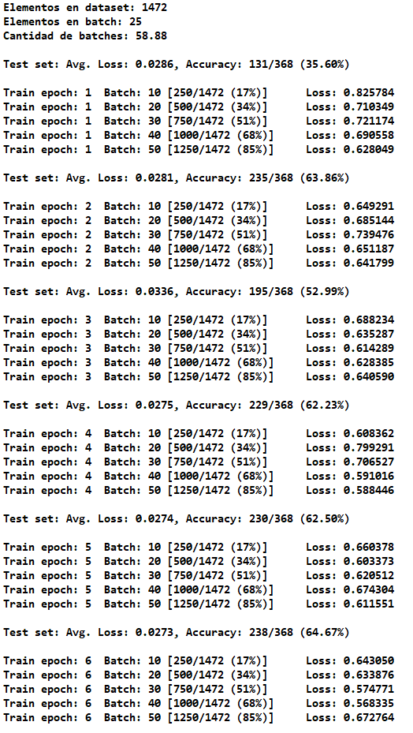
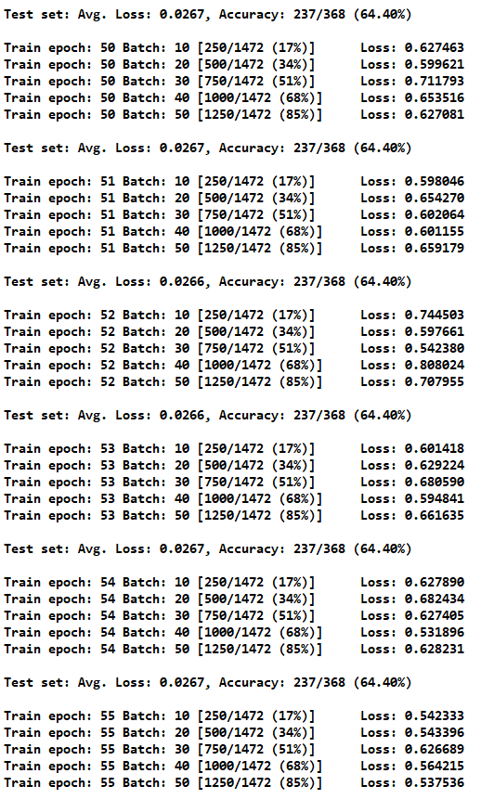
Resultados - DarkCovidNet

Slide 13
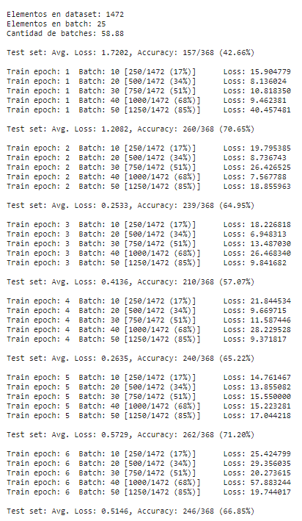
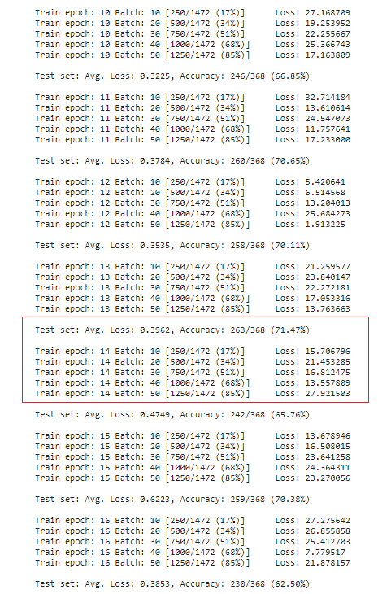
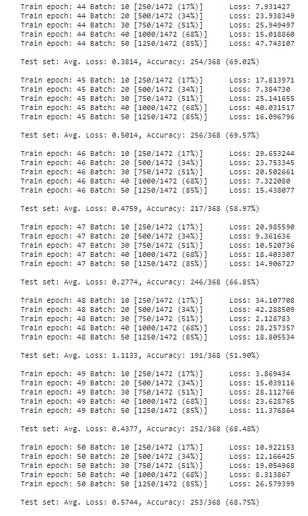
Resultados - AlexNet (TL)

Slide 14
Resultados - Cambios
torch.optim.SGD(tr_model.parameters(), lr=0.001, momentum=0.9)
Optimizador
torch.optim.Adam(tr_model.parameters(), lr=0.001, betas=(0.9, 0.999), eps=1e-08, weight_decay=0, amsgrad=False)
F.nn.NLLLoss(outputs, labels)
Función de pérdida
F.cross_entropy(outputs, labels)
DarkCovidNet()
Modelo
models.alexnet(pretrained=True)

Slide 15
Conclusiones
Importancia del Multi Disease Diagnosis.
Importancia del dataset (Binario| Multiclase)
Importancia de las diferencias sutiles en las imágenes
Relevancia del hiperparámetro época

Slide 16
Bibliografía
https://papers.nips.cc/paper/2012/file/c399862d3b9d6b76c8436e924a68c45b-Paper.pdf (revisado al 25/11)
https://latamt.ieeer9.org/index.php/transactions/article/view/4336 (revisado al 19/11)
https://www.researchgate.net/publication/340935440_Automated_Detection_of_COVID-19_Cases_Using_Deep_Neural_Networks_with_X-ray_Images (revisado al 10/11)
https://www.ncbi.nlm.nih.gov/pmc/articles/PMC7187882/ (revisado al 09/11)
https://paperswithcode.com/method/darknet-19 (revisado al 08/11)

